Slide 1
Пособие для непосредственно-образовательной деятельности
«Дикие животные весной»
для детей старшей группы
Выполнила:
воспитатель высшей квалификационной категории
Кострикова Елена Геннадьевна

Slide 2
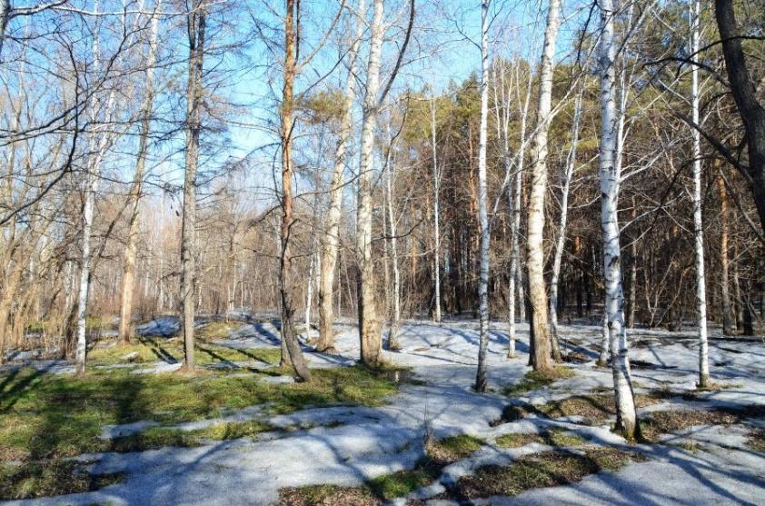

Slide 3
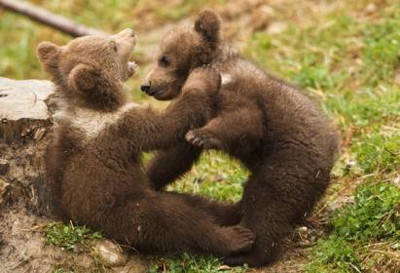
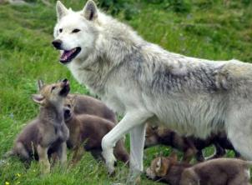
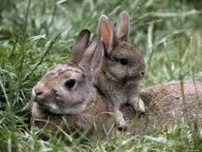
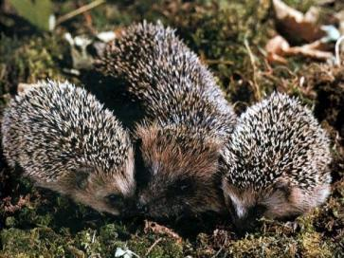
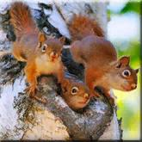
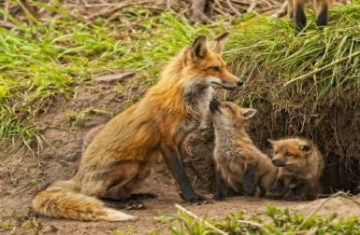

Slide 4
Загадки

Slide 5
Хвост пушистою дугой, вам знаком зверёк такой?
Острозубый, тёмноглазый, по деревьям любит лазить?

Slide 6
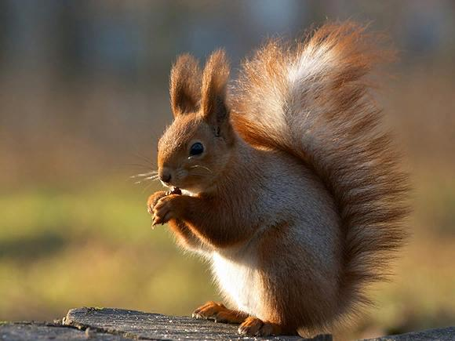
Белка

Slide 7
Хитрая плутовка, рыжая головка,хвост пушистый – краса, кто же это?

Slide 8
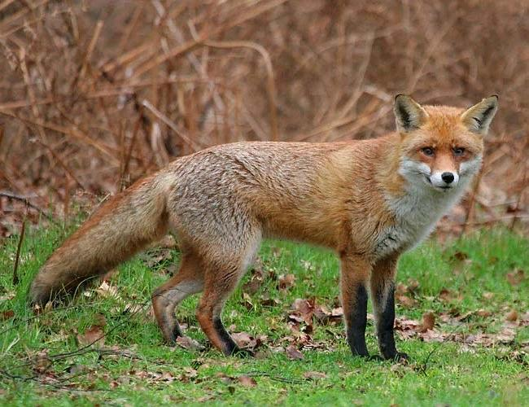
Лисица

Slide 9
Хозяин лесной, просыпается весной, а зимой под вьюжный вой спит в избушке снеговой

Slide 10
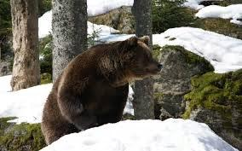
Медведь

Slide 11
Комочек пуха, длинное ухо, прыгает ловко, любит морковку?

Slide 12
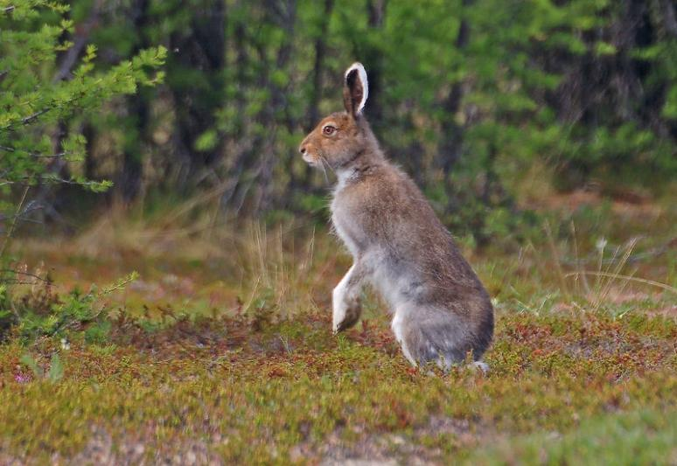
Заяц

Slide 13
Кто зимой холодной в лесу ходит злой, голодный?

Slide 14
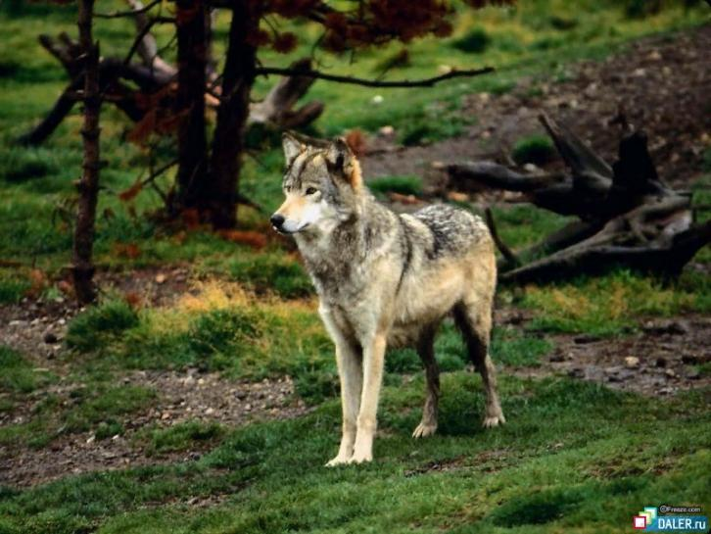
Волк

Slide 15
Игра «Четвертый лишний»

Slide 16
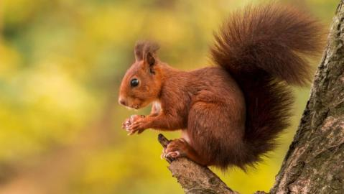
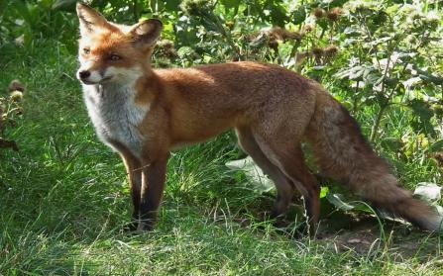
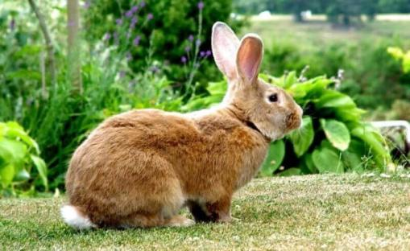
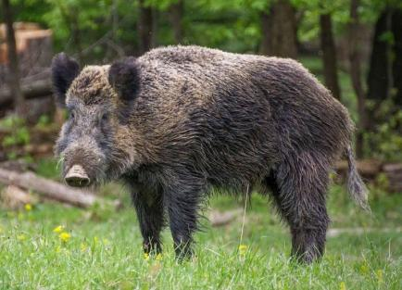

Slide 17
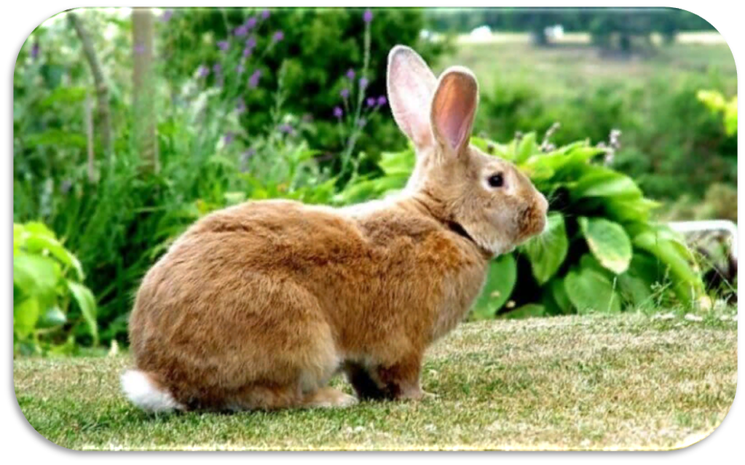
Кролик -домашнее животное

Slide 18
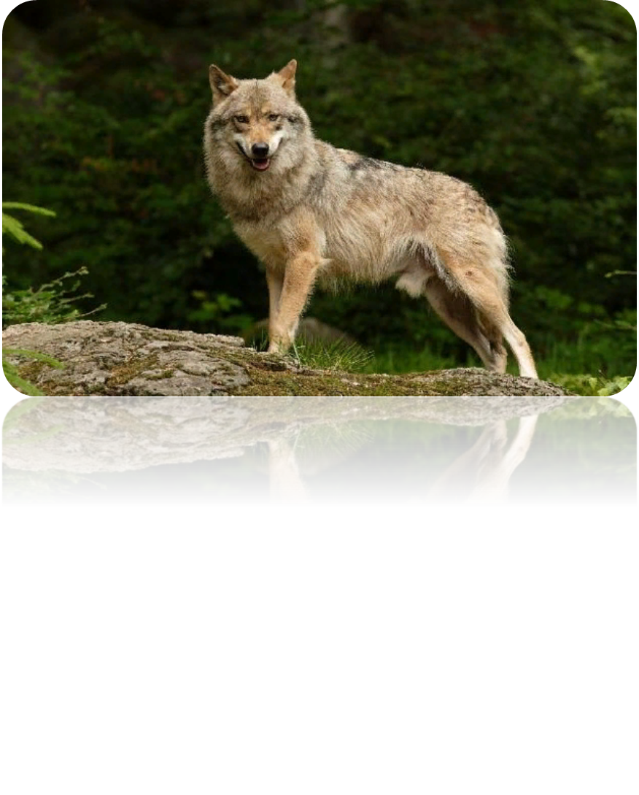
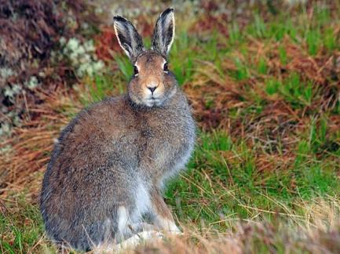
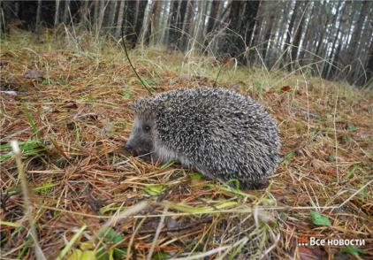
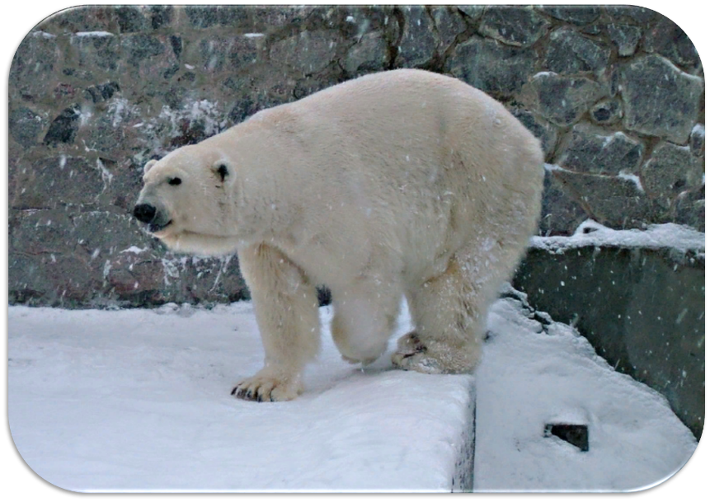

Slide 19
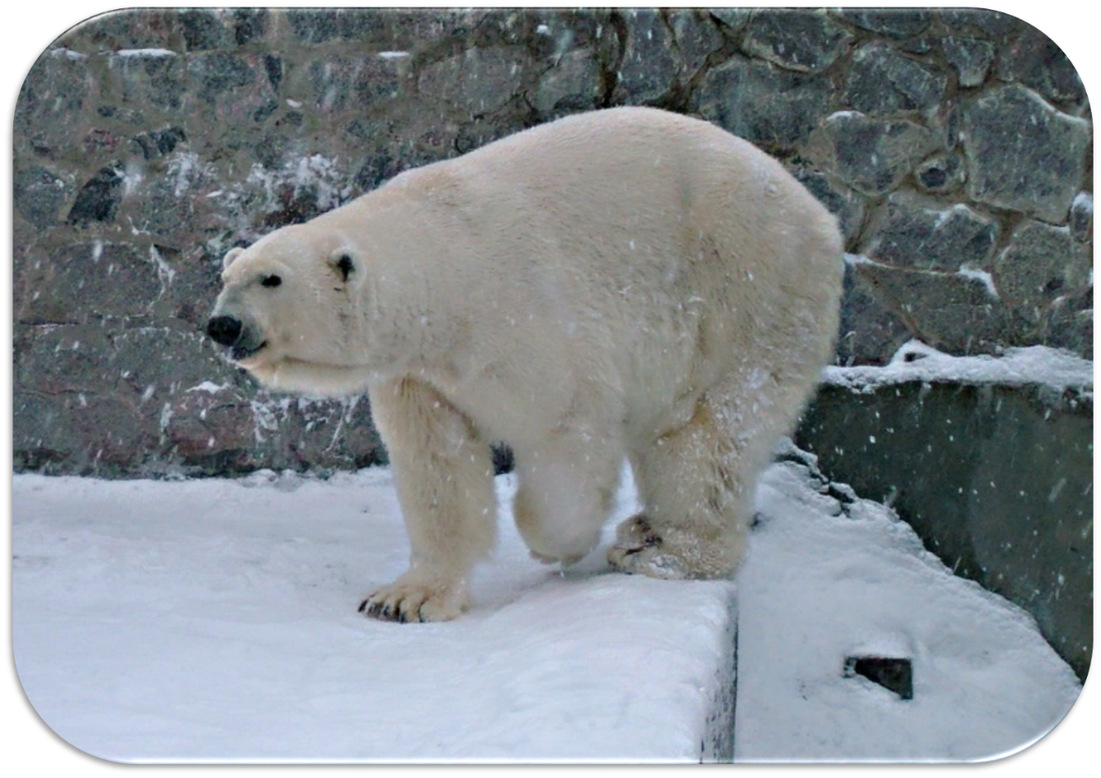
Белый медведь - дикое животное Севера

Slide 20
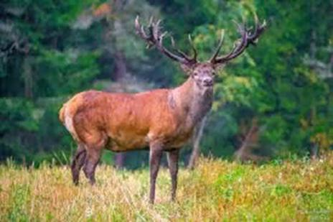
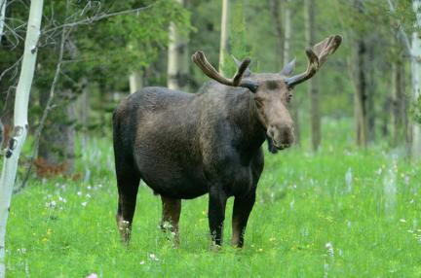
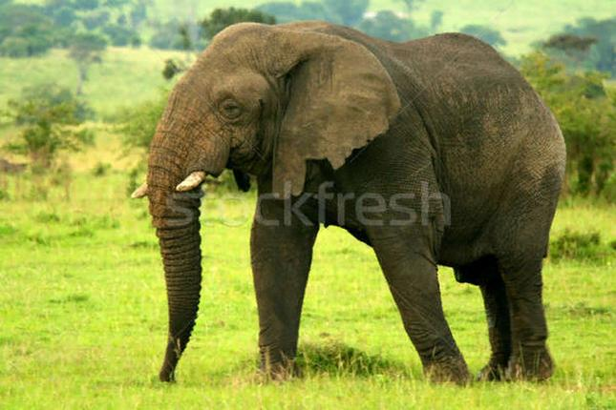

Slide 21
Слон - дикое животное жарких стран

Slide 22
Игра
«Назови сказочные прозвища зверей».

Slide 23
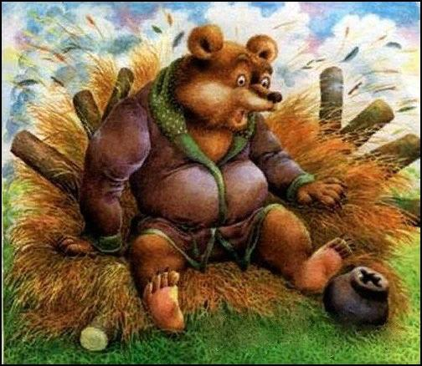

Slide 24
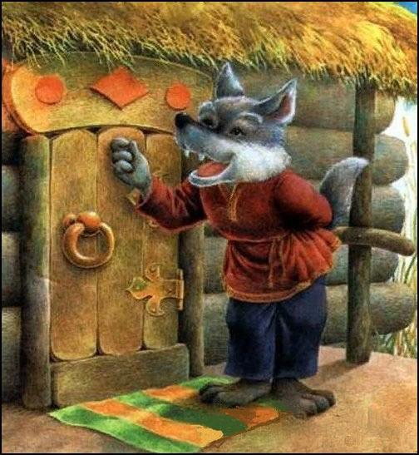

Slide 25
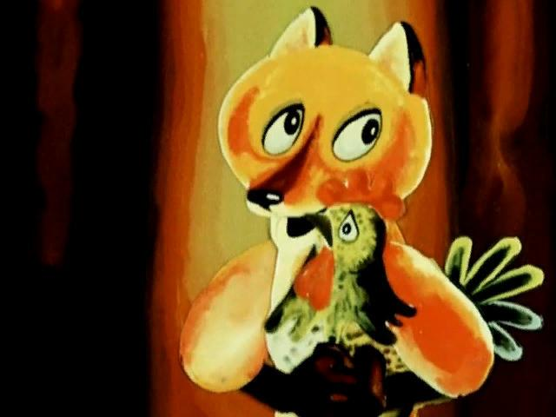

Slide 26
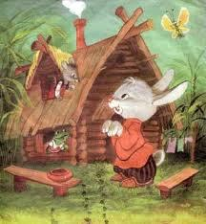

Slide 27
Спасибо за внимание!

